Slide 1

Introduction

Slide 2
Plan du cours
Chapitre 1 : Historique et concepts
Chapitre 2 : Utilisations du Java
Chapitre 3 : Les outils de développement
Chapitre 4 : Les packages
Chapitre 5 : Un premier programme

Slide 3

Historique et concepts
CHAPITRE 1

Slide 4
Historique
Le nom « Java » n'est pas un acronyme, il a été choisi lors d'un brainstorming en remplacement du nom d'origine « Oak », à cause d'un conflit avec une marque existante, parce que le café (« java » en argot américain) est la boisson favorite de nombreux programmeurs.
wiki/Java

Slide 5
Historique
Naissance du projet Java en 1991
Créé par des employés de Sun Microsystems
But au départ : code embarqué (destiné à de petits appareils électroniques)
Syntaxe proche du C++, tout comme le C#
Présenté officiellement en 1995
Racheté par Oracle en 2009

Slide 6
Concepts
Portabilité, Machine virtuelle et Bytecode
Un langage multiplateforme
Le Java a été pensé afin que les programmes écrits dans ce langage puissent fonctionner de manière similaire sur différentes architectures matérielles
Le bytecode Java
Le bytecode Java est le résultat de la compilation du code source
La machine virtuelle Java
La « JVM » est un appareil informatique fictif qui exécute le bytecode ainsi compilé

Slide 7
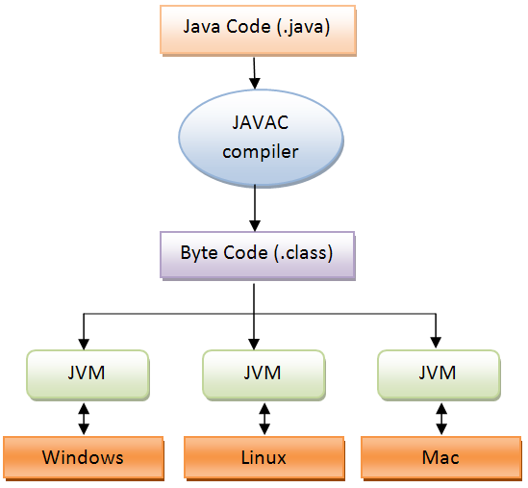
Concepts

Slide 8
Concepts
La JVM
L'appareil (machine/OS) est simulé par un logiciel spécifique à chaque plate-forme
La JVM permet aux applications Java compilées en bytecode de produire les mêmes résultats quelle que soit la plate-forme

Slide 9
Concepts
La JVM
La machine virtuelle Java effectue les tâches principales suivantes:
Charge le code
Vérifie le code
Exécute le code
Fournit l’environnement d’exécution

Slide 10
Concepts
La JVM
JVMs propriétaires
J9 (IBM) pour AIX, Linux, MVS, OS/400, Pocket PC, z/OS
PERC (Aonix/Atego), JVM temps réel pour système embarqué
SAPJVM (SAP), JVM Sun modifiée pour SAP
…
JVMs open source
ART (Android) remplaçant de Dalvik dans Androïd
HotSpot, la 1ère référence d’implémentation de JVM
JamVM, développée pour être extrêmement petite
…
wiki/Liste_des_machines_virtuelles_Java

Slide 11
Concepts
La JVM
Le ramasse-miettes
Un ramasse-miettes (en anglais garbage collector) est un sous-système de gestion automatique de la mémoire
Il est responsable du recyclage de la mémoire préalablement allouée puis inutilisée
La règle principale pour déterminer qu'un objet n'est plus utilisé est de vérifier qu'il n'existe plus aucun autre objet qui lui fait référence
wiki/ramasse-miettes

Slide 12
Concepts
La JVM
Le ramase-miettes
Lorsque le ramasse-miettes va libérer la mémoire d'un objet, il a l'obligation d'exécuter un éventuel finalizer définit dans la classe de l'objet
Attention, l'exécution complète de ce finalizer n'est pas garantie
Si une exception survient durant son exécution, les traitements sont interrompus et la mémoire de l'objet est libérée sans que le finalizer soit entièrement exécuté

Slide 13
Concepts
Java et la Programmation Orienté Objet
Presque un pur langage de P.O.O.

Slide 14
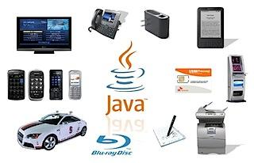
Utilisations du java
CHAPITRE 2

Slide 15
Utilisations du Java
Langage très utilisé dans le milieu professionnel
Possibilités d’utilisation
Applications en console
Applications avec interfaces graphiques
Applets (Programmes incorporés aux pages Web)
Applications mobiles (avec Java ME et Android)
Sites Web dynamiques (avec Java EE)

Slide 16



Environnement
CHAPITRE 3

Slide 17
Environnement
Les JDKs
Définition
Le Java Development Kit (JDK) désigne un ensemble de bibliothèques logicielles de base du langage de programmation Java, ainsi que les outils avec lesquels le code Java peut être compilé, transformé en bytecode destiné à la machine virtuelle Java.

Slide 18
Environnement
L’ Oracle JDK
Depuis le 6/04/2019, la licence d’Oracle JDK a changé. Dorénavant la licence commerciale et le support sont payant. La licence pour un usage personnel et le développement reste gratuit
oracle now requires a subscription to use Java SE
Version stable : 11
Dernière version : 12 (19/03/2019)

Slide 19
Environnement
L’OpenJDK
L'OpenJDK constitue l'implémentation de référence officielle et libre de Java SE, tel que défini par le Java Community Process et ce, depuis sa version 7. Il est le résultat de l'effort de l'entreprise Sun Microsystems (propriétaire de Java jusqu'à son rachat par Oracle) à vouloir rendre Java SE open source
wiki/OpenJDK
Version stable : 11
Dernière version : 12 (19 mars 2019)

Slide 20
Environnement
Installation du Java Development Kit (JDK)
JDK
https://adoptopenjdk.net
Installation d’un Integrated Development Environment (IDE)
IntelliJ
https://www.jetbrains.com/idea/download
Eclipse
https://eclipse.org/downloads
Netbeans
https://netbeans.org/downloads/index.html

Slide 21
Environnement
Configuration des installations
La variable système PATH
En cas d’erreur lors de la tentative de compilation, ou d’exécution, il se peut qu’il faille configurer manuellement la variable système PATH :
Dans Windows, aller dans Panneau de configuration\Système et sécurité\Système puis dans les Paramètres système avancés.
Dans Variables d’environnement, ajouter ou modifier la variable système PATH en ajoutant le chemin du dossier bin de l’installation Java, par exemple :
C:\Program Files\AdoptOpenJDK\jdk-11.0.3.7-hotspot\bin

Slide 22
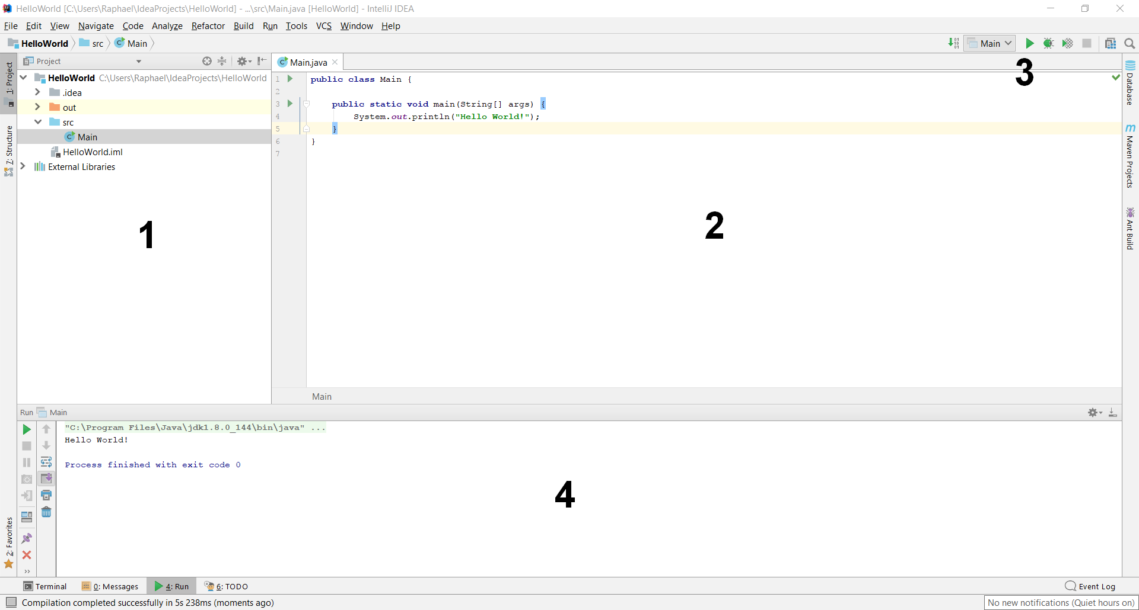
Environnement
L’interface d’IntelliJ

Slide 23
Environnement
Project : Votre projet et ses fichiers s’affichent ici
La zone principale, où vos fichiers s’ouvrent et où vous pouvez les modifier. Chaque fichier s’ouvre dans un nouvel onglet, n’oubliez pas de faire de temps à autres le tri !
Configurations et exécution : IntelliJ peut sauver plusieurs configurations afin d’exécuter votre projet. On peut également choisir le mode d’exécution (debug par exemple).
Console : La sortie « console » de votre programme dans Eclipse. C’est également ce qui apparaîtra sur la console de votre OS lors de l’exécution

Slide 24

Les Packages
CHAPITRE 4

Slide 25
Les Packages
C’est l’architecture d’un projet java. Ils regroupent les fichiers du programme et d’autres packages
Les noms de package sont séparés par des ‘.’ qui marquent une hiérarchie
Attention : la structure hiérarchique est aussi bien logique que physique (écrite sur disque)
C:\Users\(…)\HelloWorld\src\be\formation\java

Slide 26
Les Packages
L’utilisation de fichiers du programmes contenus dans un autre package est possible en faisant un import.

Slide 27
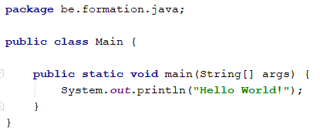
Un Premier programme
CHAPITRE 5

Slide 28
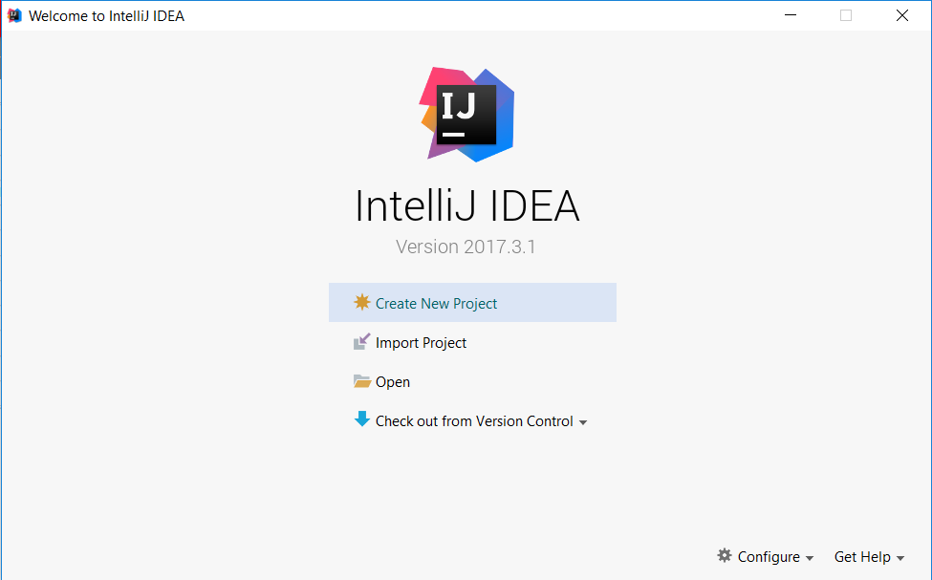
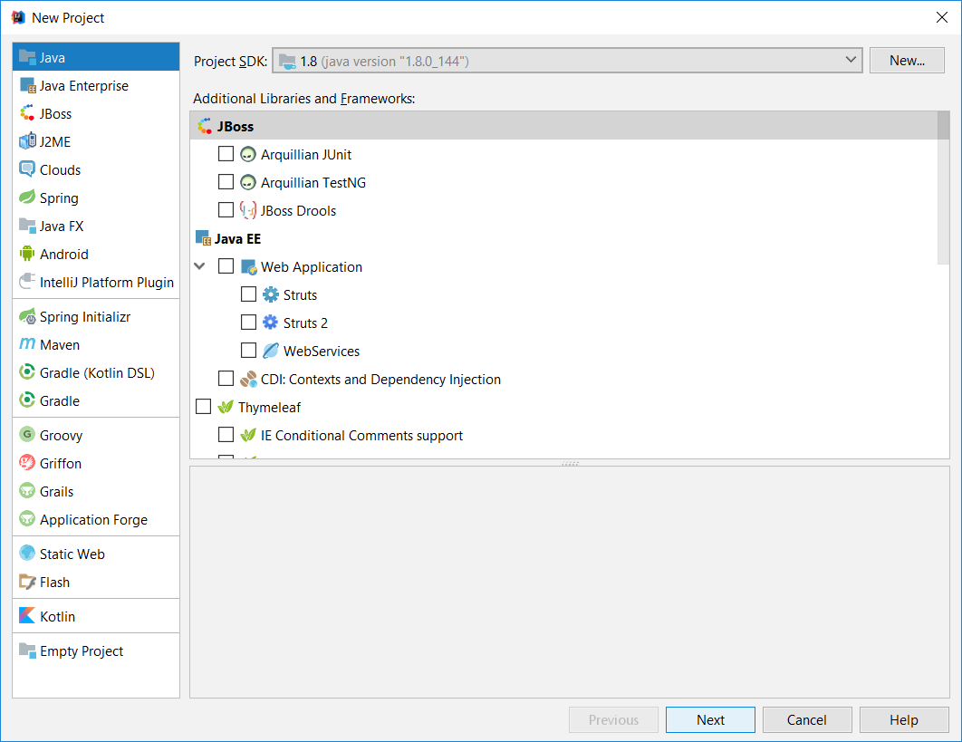
Un premier programme
Premier programme : un « Hello World » en Java
Créez un nouveau projet Java

Slide 29
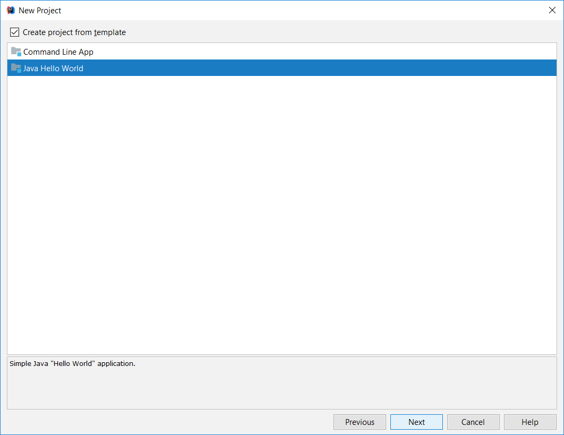
Un premier programme
Vous pouvez choisir un template de base pour le projet
Dans notre cas, sélectionnez « Java Hello World »

Slide 30
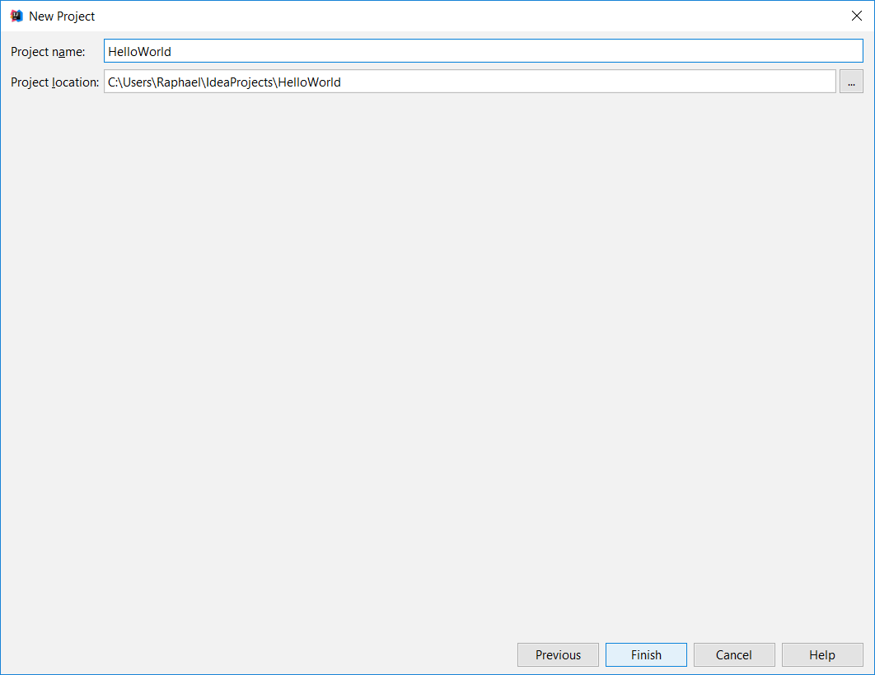
Un premier programme
Nommez votre projet, vous pouvez également modifier son emplacement au besoin.

Slide 31
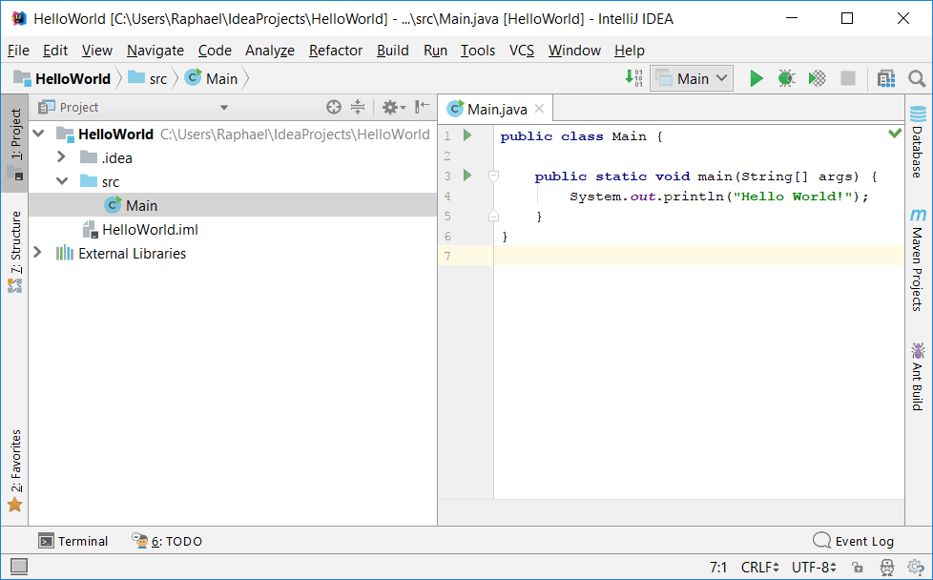
Un premier programme
Votre projet a été créé !
Exécutez le dans IntelliJ grâce au bouton « Run » ou Shift + F10

Slide 32
Un premier programme
En réalité, lorsqu’on exécute le projet, notre IDE utilise les commandes suivantes :
javac (pour java compiler)
Ouvrez la console de commande Windows (cmd.exe)
Naviguer jusqu’au dossier source (qui contient nos packages)
Utiliser la commande :
javac vos\packages\VotreClasse.java
java
Dans ce même dossier, utiliser la commande :
java vos.packages.VotreClasse

Slide 33
Fondamental

Slide 34
Plan du cours
Chapitre 1 : Les variables
Chapitre 2 : Les conversions
Chapitre 3 : Les opérateurs
Chapitre 4 : Les conditions
Chapitre 5 : Les boucles
Chapitre 6 : Tableaux et Collections

Slide 35
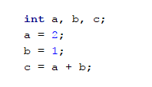
Les variables
CHAPITRE 1

Slide 36
Les variables
Qu’est-ce qu’une variable ?
Symbole qui associe un nom à une valeur en mémoire.
Le nom doit être un identifiant unique et différent des mots-réservés.
Une variable peut changer de valeur au cours du temps.

Slide 37
Les variables
Convention de nommage : camelCase
Pas d’accents
Pas d’espaces
Commencent par une minuscule
Majuscules internes si le nom est composé de plusieurs mots

Slide 38
Les variables : types
Les variables que vous créez en Java doivent être typées.
Cela permet au compilateur de vérifier les valeurs que vous donnez aux variables. Impossible par exemple de définir une variable de type numérique et de lui affecter une chaîne de caractères.
C’est également utilisé pour allouer l’espace mémoire nécessaire aux données qui seront stockées.

Slide 39
Les variables : types
Petit rappel…
Les ordinateurs travaillent en binaire
1 bit = 0 ou 1

Slide 40
Les variables : types
Les variables numériques
byte (8-bit),
Entiers entre -128 et 127
short (16-bit),
Entiers entre -32 768 et 32 767
int (32-bit) défaut pour les entiers,
Entiers entre -2 147 483 648 et 2 147 483 647

Slide 41
Les variables : types
long (64-bit),
Entiers entre -9 223 372 036 854 775 808 et 9 223 372 036 854 775 807
float (32-bit),
Nombres à virgule à précision simple
double (64-bit) défaut pour les nombres à virgule,
Nombres à virgule à précision double

Slide 42
Les variables : types
Les booléens
boolean (1 bit théorique),
true ou false

Slide 43
Les variables : types
Les caractères et chaînes de caractères
char (16-bit),
Un caractère
String,
Une chaîne de caractère

Slide 44
Les variables : types
On note que tous les types de variables s’écrivent avec des minuscules, sauf String. En réalité, ce sont tous des types primitifs, alors que String est une classe.
Bien que le type String n’est pas un type primitif, il en a souvent le comportement.
Nous en reparlerons quand nous verrons la programmation orientée objet !

Slide 45
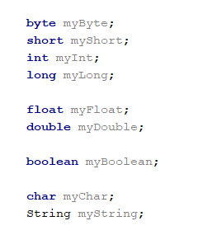
Les variables : déclaration
En Java, on est obligé de déclarer ses variables.

Slide 46
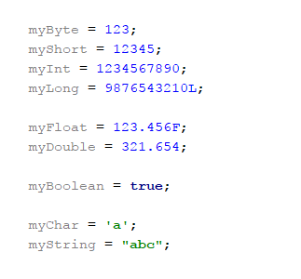
Les variables : initialisation
En plus d’être déclarée, une variable doit également être initialisée avant de pouvoir être utilisée.

Slide 47
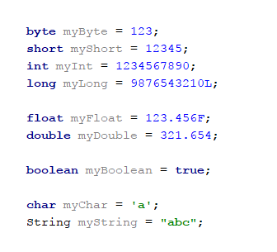
Les variables
On peut également déclarer et initialiser ses variables en une ligne :

Slide 48
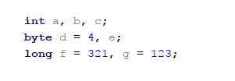
Les variables
Ou déclarer plusieurs variables de même type :

Slide 49

Les variables
Constantes :
Une constante stocke une valeur qui ne changera pas au cours de l’exécution du programme. Pour cela, on utilise le mot-clé final.
Par convention, on écrit les constantes en majuscules

Slide 50
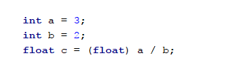
Les Conversions
CHAPITRE 2

Slide 51
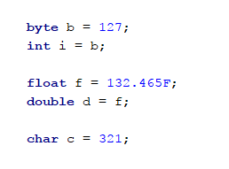
Les conversions
Conversions implicites
Le compilateur convertit implicitement les valeurs lorsqu’il peut valider qu’il n’y aura aucune perte d’information :

Slide 52
Les conversions
Conversions explicites
Lorsqu’il y a un risque de perte de données, c’est au développeur de prendre la responsabilité de convertir explicitement les données.
Selon le type de données source et destination, on doit utiliser des mécanismes différents.

Slide 53


Les conversions
Entre types différents mais compatibles : le cast
De type numérique en String : String.valueOf()

Slide 54
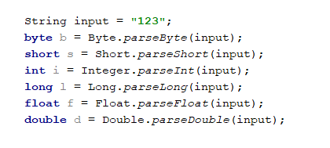
Les conversions
De chaîne de caractères en type numérique : le parse

Slide 55

Les opérateurs
CHAPITRE 3

Slide 56
L’opérateur d’affectation
Opérateur | Signification
= | Opérateur d’affectation usuel

Slide 57
Les opérateurs arithmétique
Opérateur | Signification
+ | Addition et concaténation de chaînes
- | Soustraction
* | Multiplication
/ | Division
% | Modulo (reste d’une division entière)

Slide 58


Les opérateurs arithmétique
Exemples :
L’opérateur « + »
L’opérateur « - »

Slide 59



Les opérateurs arithmétique
L’opérateur « * »
L’opérateur « / »
L’opérateur « % »

Slide 60
Les opérateurs relationnels
Opérateur | Signification
< | Inférieur à
<= | Inférieur ou égal à
> | Supérieur à
>= | Supérieur ou égal à

Slide 61
Les opérateurs relationnels
Opérateur | Signification
== | Égal à
!= | Différent de

Slide 62
Les opérateurs logiques
Opérateur | Signification
&& | AND logique
|| | OR logique inclusif
! | Négation
^ | OR exclusif (XOR)

Slide 63
Autres opérateurs utiles
Opérateur | Signification
++ | Incrémentation ( i = i + 1 )
-- | Décrémentation ( i = i - 1 )

Slide 64
Autres opérateurs utiles
Opérateur | Signification
+= | Affectation élargie Exemple : i = i – 5 devient i -= 5
-=
*=
/=

Slide 65
Les priorités des opérateurs
Opérateurs
(), ++, --
*, /, %
+, -
<, <=, >, >=
==, !=
^
&&
||
=, +=,…

Slide 66
Les Conditions
CHAPITRE 4

Slide 67
Les conditions
Les conditions de type if … else if … else
if
Le code compris dans ce bloc ne s’exécute que si la condition est remplie ( = renvoie true)
else if (optionnel)
Le code compris dans ce bloc ne s’exécute que si la condition du premier if n’est pas remplie, mais que la condition du else if l’est
else (optionnel)
Le code compris dans ce bloc ne s’exécute que si la condition du if, ainsi qu’aucune condition des else if n’est remplie ( = renvoie false)

Slide 68
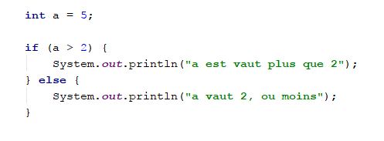
Les conditions
Exemple de if … else :

Slide 69
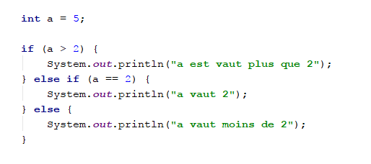
Les conditions
Exemple if … else if … else:

Slide 70
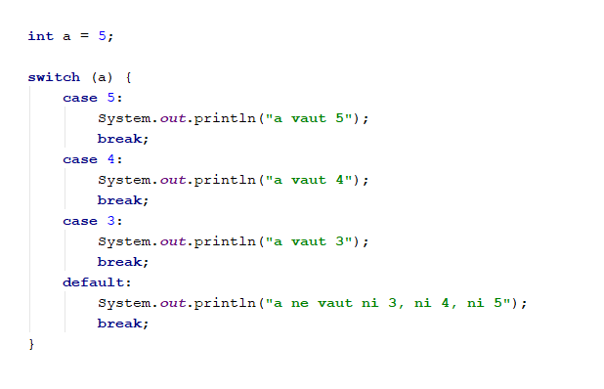
Les conditions
Le switch
Il permet d’évaluer l’égalité d’une variable à plusieurs valeurs possibles et d’exécuter le bloc correspondant :

Slide 71
Les conditions
Jusqu’à Java 6, il n’était possible de faire un switch que sur des int et des char.
Depuis Java 7, le switch peut aussi s’appliquer à des String.
Attention ! Le mot-clé break n’est pas obligatoire en Java, mais dans le cas où il n’est pas indiqué, les cas suivant sont exécutés en cascade.

Slide 72
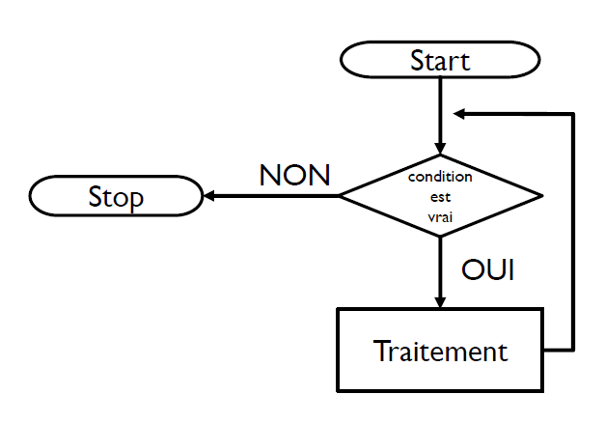
Les boucles
CHAPITRE 5

Slide 73
Les boucles
Les boucles while

Slide 74
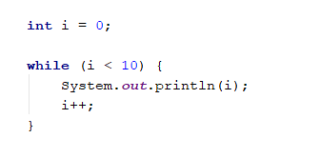
Les boucles
Les boucles while
Une boucle while s’exécute tant que la condition indiquée renvoie true. Si celle-ci renvoie false, elle n’itère plus.
Syntaxe :

Slide 75
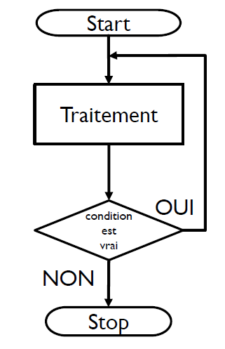
Les boucles
Les boucles do … while

Slide 76
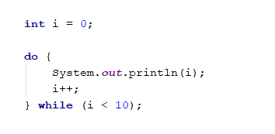
Les boucles
Les boucles do … while
Les boucles do… while ressemblent beaucoup aux boucles while, à la seule différence près qu’elles s’exécuteront toujours une première fois, même si la condition indiquée n’est pas remplie.
Syntaxe :

Slide 77
Les boucles
while(cond) {…}
Vs
do {…} while(cond);

Slide 78
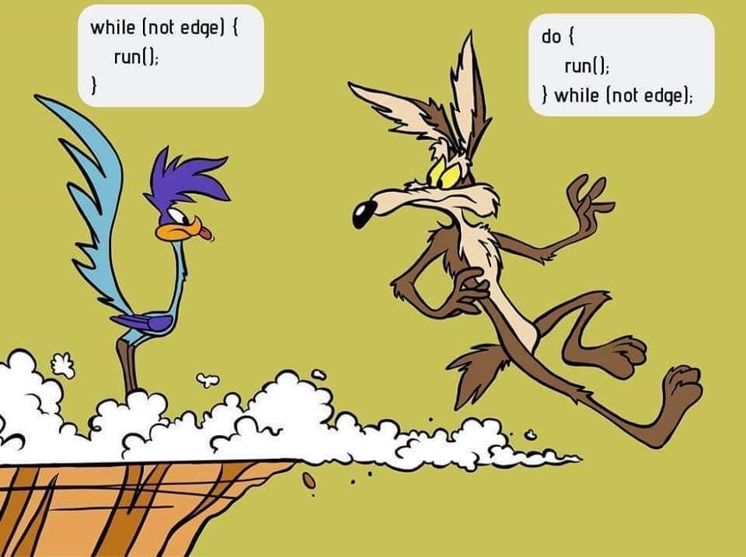
Les boucles

Slide 79
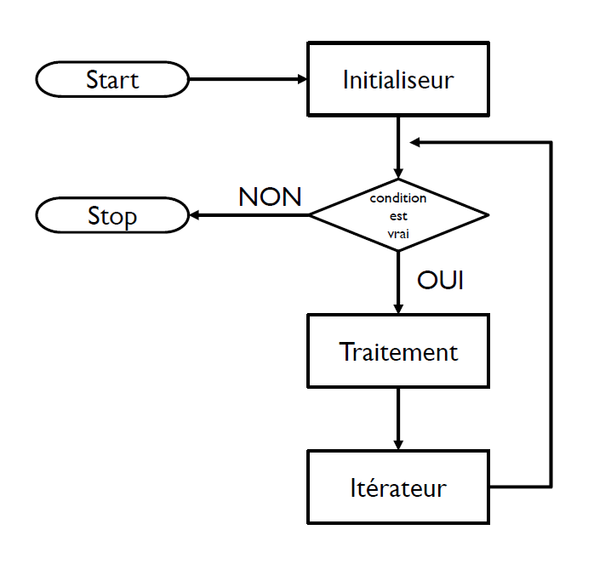
Les boucles
Les boucles for

Slide 80

Les boucles
Les boucles for
Une boucle for permet de définir le nombre d’itération que l’on souhaite, c’est-à-dire le nombre de fois que le bloc de code dans la boucle va être exécuté.
Syntaxe :

Slide 81
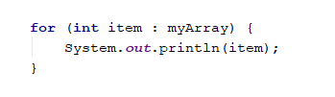
Les boucles
Les boucles foreach
La boucle foreach est une variante de la boucle for utilisée afin d’itérer sur des tableaux ou des collections.
Syntaxe :

Slide 82
Les boucles
Informations complémentaires sur les boucles
On peut arrêter l’itération en cours et passer directement à l’itération suivante grâce au mot-clé continue
On peut arrêter toute itération dans la boucle grâce au mot-clé break

Slide 83

Tableaux et Collections
CHAPITRE 6

Slide 84
Les tableaux
Les tableaux
C’est simplement un ensemble d’éléments de même type. La taille du tableau est fixée à la création et ne peut pas être modifiée.
On peut retrouver les éléments grâce à leur indice, qui représente en quelque sorte leur place dans le tableau.
L’index d’un tableau commence à 0, ce qui signifie qu’un tableau de 5 élément contiendra des éléments aux index 0, 1, 2, 3 et 4.

Slide 85
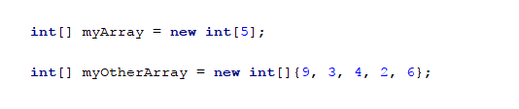
Les tableaux
Déclaration et initialisation
La taille du tableau doit être fixée explicitement ou implicitement dès l’initialisation !

Slide 86
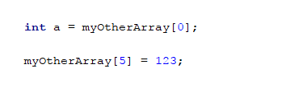
Les tableaux
Accès et modification
Les accès et les modifications se vont via un index :
La tentative d’accéder ou de modifier un emplacement inexistant du tableau causera une ArrayIndexOutOfBoundsException.

Slide 87
Les tableaux
Les tableaux à plusieurs dimensions
Certaines données sont représentées par un tableau à plusieurs dimensions. En réalité, on manipule simplement un tableau qui contient lui-même des tableaux.
Il n’y a pas de limite au nombre de dimensions, mais au-delà de trois dimensions, le tableau devient complexe à manipuler.

Slide 88
Les collections
Les Collections
Les collections ressemblent beaucoup aux tableaux, mais chaque type de collection a un comportement bien précis.
Nous ne verrons pas tous les types de collections qui existent en Java, car certaines sont très peu utilisées, ou que dans certains cas particuliers.

Slide 89
Les collections
« List » :
Contiennent une collection ordonnée d’éléments.
L’utilisateur contrôle l’endroit de la liste où chaque élément est inséré.
L’accès aux éléments se fait via leur index (leur position dans la liste), ou via une recherche dans cette liste.
Une liste accepte des doublons.

Slide 90
Les collections
Les listes en Java :
ArrayList

Slide 91
Les listes
Les ArrayList
Comme les autres listes, les ArrayList ressemblent beaucoup aux tableaux, si ce n’est que leur taille n’est pas fixe, elles s’adaptent au nombre d’éléments qu’on y insère.
Il existe des méthodes spécifiques permettant l’ajout ou le renvoi d’éléments à l’ArrayList.
Plus aisées à manipuler, elles demandent de fait plus de ressources.

Slide 92
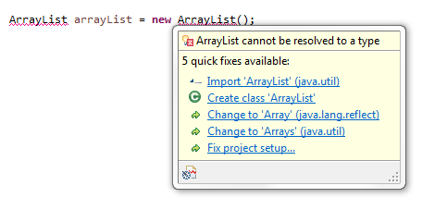

Les listes
Déclaration et instanciation :
Pour utiliser une ArrayList, il faut importer « ArrayList » !
Déclaration d’une ArrayList de taille indéfinie, sans définir le type de contenu (déconseillé) :

Slide 93
Les listes
Bonne pratique :
« Typer » l’ArrayList, nous verrons pourquoi plus tard
Donner une taille initiale à son ArrayList
Exemple :
arrayList est une ArrayList prévue pour contenir 5 éléments de type Integer
Si on ne déclare pas de taille, l’ArrayList prendra une taille par défaut

Slide 94
Les listes
On utilise entre autres les méthodes add, get ou remove pour ajouter, recevoir ou retirer des éléments.

Slide 95
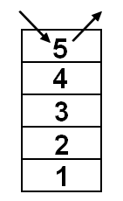
Les collections
« Stack » :
Se comporte comme une pile d’éléments
Suit le principe « LIFO » (Last In First Out)
Exemple : une pile d’assiette

Slide 96

Les collections
« Queue » :
Se comporte comme une file d’éléments
Suit le principe « FIFO » (First In First Out)
Exemple : une file d’attente

Slide 97
Les stacks et les queues
Les ArrayDeque (Deque est prononcé « Deck »)
En Java, il existe des collections qui peut se comporter à la demande comme une pile ou comme une file. C’est le cas par exemple de l’ArrayDeque.
On la déclare et l’initialise comme une ArrayList.
On utilise entre autres les méthodes addFirst, addLast, getFirst, getLast, removeFirst ou removeLast selon le besoin.

Slide 98
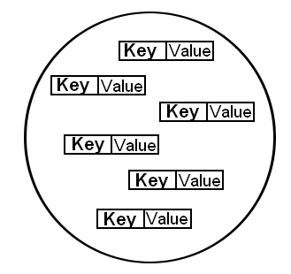
Les Map
Une « Map » est ce qu’on appelle communément un dictionnaire, c’est-à-dire qu’elle contient des couples clé - valeur.
Le type de Map le plus courant est la HashMap

Slide 99

Les méthodes
CHAPITRE 7

Slide 100
Les méthodes
Utilité
L’utilisation de méthodes permet d’éviter la répétition de morceaux de codes. On appelle cela « factoriser » le code.
En Programmation Orienté Objet, elles permettent de définir le comportement de l’objet à l’appel de cette méthode.
Convention
En Java, les noms des méthodes suivent la même convention que le nom des variables.

Slide 101
Les méthodes
Exemple :
Cette méthode affiche simplement le texte « Bonjour ! » en console dès qu’elle est appelée.
Pour l’instant, ne vous préoccupez pas des mots public et void devant la méthode, ils seront expliqués lorsque nous aborderons l’Orienté Objet en Java.

Slide 102
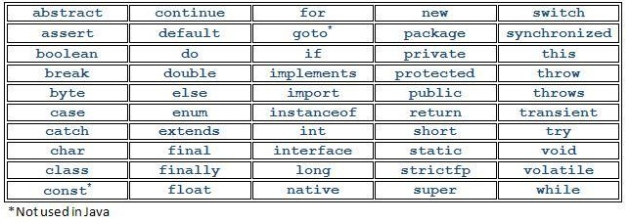
Autres informations utiles

Slide 103
Informations Utiles
Commentaires
Les commentaires peuvent être uni- ou multi-lignes.
Commentaire uni-ligne
// Ceci est un commentaire uni-ligne
Commentaire multi-ligne
/*
* Ceci est
* un commentaire
* multi-ligne
*/

Slide 104


Informations Utiles
Lire une entrée clavier
Dans un programme console, il est possible de lire une entrée de l’utilisateur.
Le code pour obtenir cette entrée est :
On peut donc également obtenir un int :

Slide 105
Informations Utiles
Les mots réservés en Java

